Slide 1
Documenter son API

Slide 2
Comment faire ?
0) Document word ?
1) WSDL
2) Postman
3) Swagger
4) Spring Rest Doc

Slide 3
Format Word
Point fort | Point faible
Complet (éditable par le client, l'équipe de dev...) | Outil propriétaire (libre office reste vraiment moins bien…) pour l'édition
Facilement distribuable | Jamais à jour...
Simple d'utilisation quand on sait s'en servir | Longues heures de mise en page et de relecture en perspective...

Slide 4
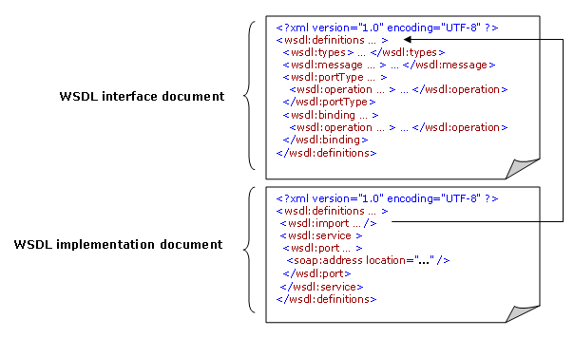
WSDL

Slide 5
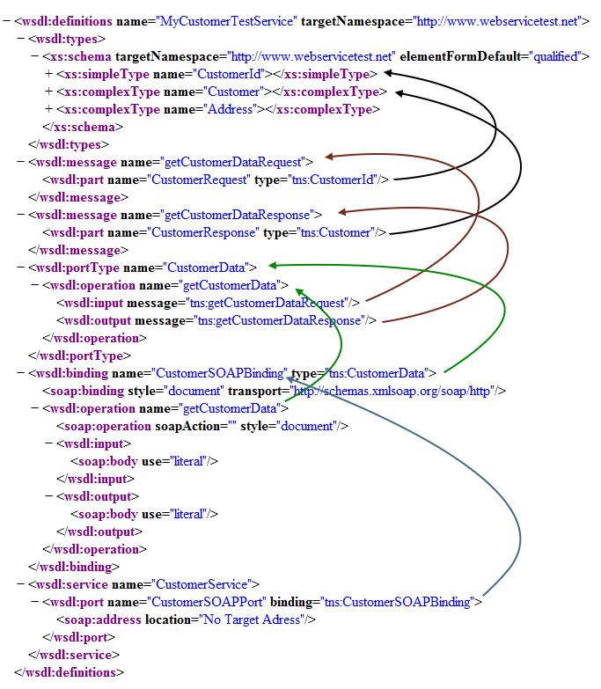
Mais...

Slide 6
WSDL
Point fort | Point faible
Garantie le fonctionnement de l'API | Trop stricte
Permet d'annoter chaque méthode/objet facilement | Le pendant REST (WADL) est très peu utilisé
Exportable en page web/PDF

Slide 7

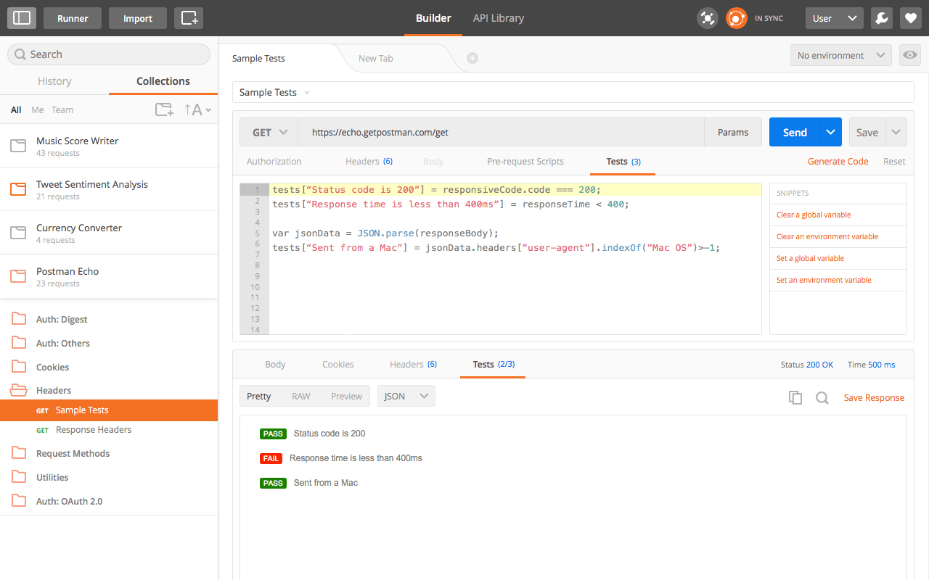
Postman
Importer une collection avec Postman au format JSON.

Slide 8
Postman
Point fort | Point faible
Pratique pour faire des tester une API rapidement | Impossible d'ajouter de la documentation custom (cas d'erreur, explication...)
Permet d'éviter des typo dans l'URL/les noms des paramètres | Pas destiné à une personne non développeur
Très efficace pour debugger (on voit les headers des réponses HTTP, etc...) | Outil limité
Il est très simple de switcher d'environnement

Slide 9

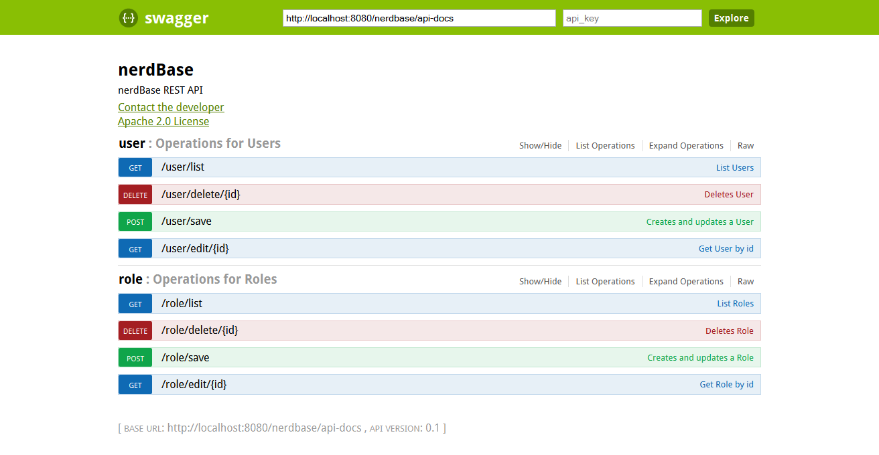
Swagger

Slide 10
Swagger
Installation :
- Ajouter la dépendance principale
- Ajouter des annotations sur les controllers
- Ajouter la dépendance swagger-ui
- Ajouter la configuration de Swagger UI (+ redirection si besoin)
Bon tuto : http://www.baeldung.com/swagger-2-documentation-for-spring-rest-api

Slide 11
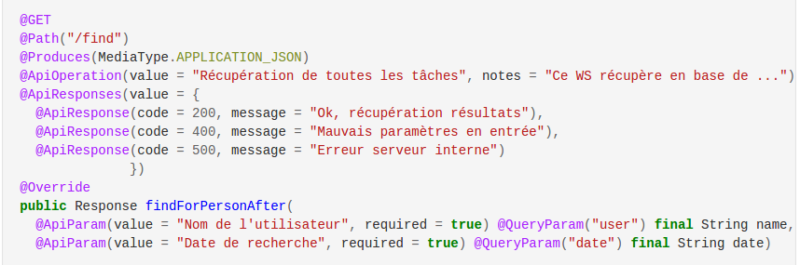
Swagger

Slide 12
Swagger
Point fort | Point faible
Solution leader | Impossible d'ajouter de la documentation custom (cas d'erreur,...)
Simple | L'application doit être déployée
IHM esthétique | Assez lourd à déclarer dans les classes java
Permet de tester rapidement une API | Pas de support d'HATEAOS
Annotation facile à utiliser | On doit faire réellement les appels pour avoir la doc de la réponse, c'est dangereux pour les POST/PUT/DELETE !
Grosse communauté | Difficile de maintenir la doc à jour (commentaires, détails...)

Slide 13

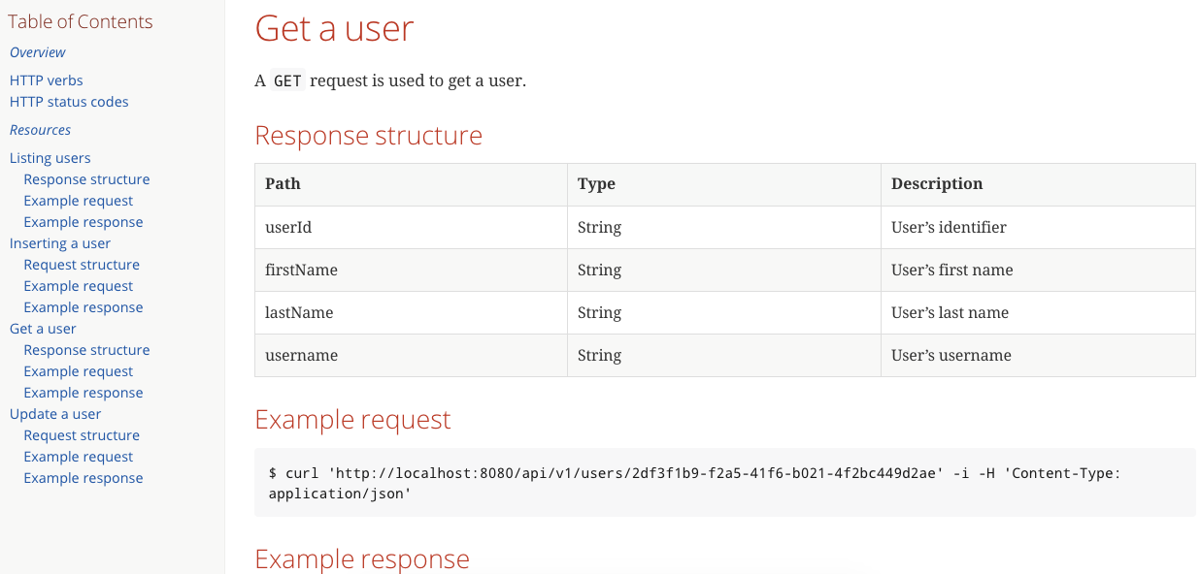
Spring Rest-doc

Slide 14
Spring Rest-doc
Installation :
- Ajout de la dépendance
- Ajout des tests qui génèrent les snippets
- Ajout du template de la doc (+CSS)
- Configuration d'asciidoctor pour générer la documentation
- Optionnel : plugin + redirection pour servir la documentation statique
- Optionnel : customiser les snippets
Lien vers la documentation : http://docs.spring.io/spring-restdocs/docs/1.0.x/reference/html5/

Slide 15
Spring Rest-doc

Slide 16
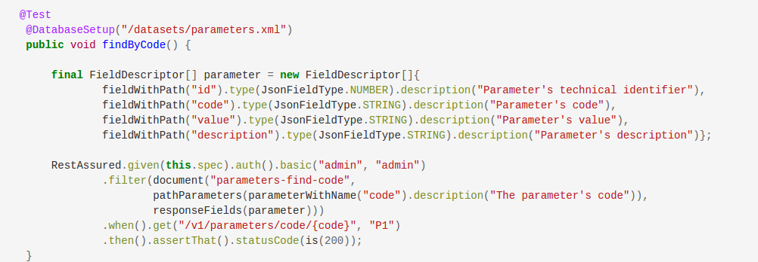
Spring Rest-doc

Slide 17
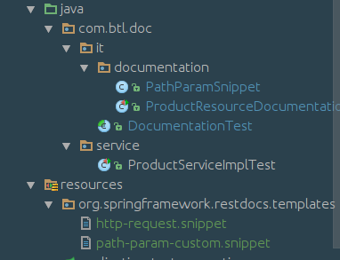
Spring Rest-doc
Possibilité de customiser plusieurs choses :
- le template final
- de nouveaux snippets
- le template des snippets existants
- le style de la documentation
- ...

Slide 18
Spring Rest-doc
Point fort | Point faible
Basé sur Asciidoc ou Markdown | Sans Spring dans le projet c'est compliqué
Doc statique (facilement distribuable) | Migration au milieu d'un projet prend du temps
Force à faire des TI et à bien les faire pour avoir une bonne documentation | Esthétisme à tuner
Ne pollue pas le code applicatif | Nécessite une montée en compétence
La documentation reste à jour | Pas facilement éditable par le client ou une personne externe.
Tout est documentable, les erreurs, les cas particuliers
Facilement customisable (PathParamSnippet...)

Slide 19
Merci pour votre attention

